Slide 1
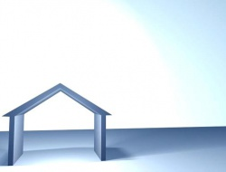
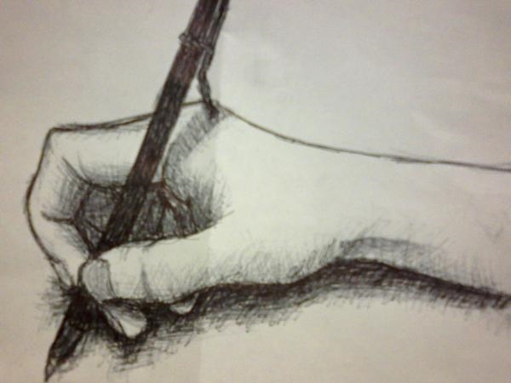
Формирование графических навыков на уроке технологии
Учитель технологии: Чебанова Юлия Геннадьевна
МБОУ СОШ № 8 г.Поронайска
2012 год

Slide 2
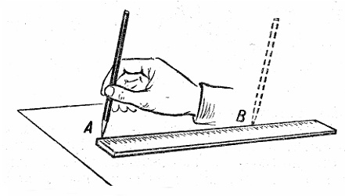
Правила пользования чертежными инструментами
Ребро линейки, около которого нанесены деления, служит только для измерений. При вычерчивании линий пользуются противоположным ребром. Чтобы не загрязнилась линейка и чтобы проводимая линия была четкой, чертеж следует выполнять только в карандаше. На бумаге линейка должна располагаться таким образом, чтобы измеряемая или вычерчиваемая линия находилась со стороны освещенного ребра.

Slide 3
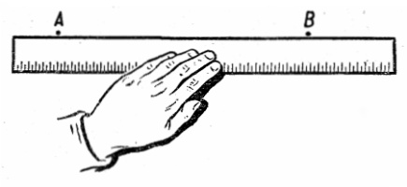
Проведение отрезка данной длины
Прежде всего вертикально поставленным карандашом отмечаются начальная и конечная точки отрезка (рис.). Затем линейка переворачивается и прикладывается к отмеченным точкам тем ребром, на котором нет делений. Линейки пластмассовые и металлические, с которых остатки графита легко могут быть удалены, переворачивать не обязательно.
Прикладывая линейку, надо обращать внимание на то, чтобы между точками и линейкой оставался небольшой промежуток, равный толщине кончика карандаша. В противном случае отрезок может оказаться смещенным относительно отмеченных точек
Чтобы при вычерчивании отрезка линейка не была сдвинута карандашом, нужно левой рукой плотно прижать ее к бумаге. Рука должна находиться на середине линейки (рис.)
При выполнении работы лист бумаги (тетрадь) нужно подвинуть к себе и наклониться над ним настолько, чтобы рука, линейка и карандаш не заслоняли вычерчиваемой линии.

Slide 4
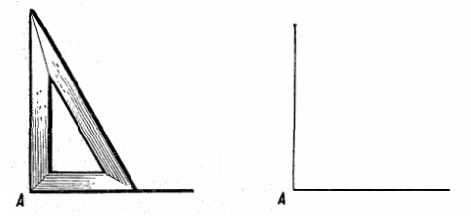
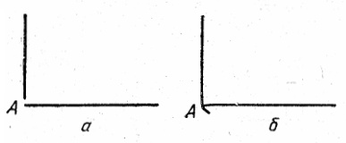
Построение прямого угла
Построив отрезок произвольной длины, к нему прикладывают треугольник так, как показано на рисунке. При этом между угольником и точкой, которая отмечает вершину угла, должен быть небольшой промежуток (равный толщине кончика карандаша). Затем тонкой линией намечают направление другой стороны (рис.).
Если проводить вторую сторону прямого угла, не сдвигая угольника вниз, а при таком его положении, какое показано на рис., то либо линия не дойдет до точки А (рис.а), либо карандаш, соскочив с края угольника, прочертит кривую (рис. б).

Slide 5
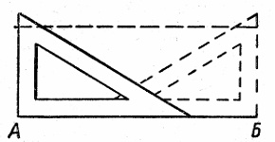
Построение прямоугольника данных размеров
Чертится отрезок А Б, длина которого равна одной из сторон прямоугольника. Затем с помощью чертежного треугольника намечаются направления боковых сторон. Для обозначения направления той стороны, которая выходит из точки Б (рис.), треугольник переворачивается и кладется так, как показано на рисунке штриховой линией. Здесь в целях упрощения работы допускается нарушение правила, согласно которому линия должна находиться со стороны освещенного ребра.
На обозначенных направлениях откладываются боковые стороны заданной длины. Полученные точки последовательно соединяются отрезками прямых. Чтобы проверить, насколько правильно построен прямоугольник, следует произвести контрольный замер стороны, противоположной стороне А Б.

Slide 6
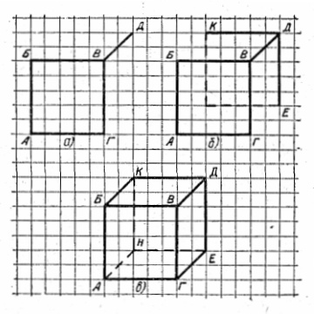
Чертим куб
Простейший способ изображения куба это изображение его в так называемой кабинетной проекции. Вычертить куб в этой проекции можно следующим образом. По линиям сетки бумаги («по клеточкам») чертится квадрат АБВГ со стороной данной длины. С помощью линейки, приложенной к точкам А и В, проводится отрезок ВД, равный половине стороны квадрата. Определяя длину этого отрезка по числу клеток, надо учитывать, что диагональ клетки почти в полтора раза больше ее стороны.
Например, если сторона квадрата равна восьми клеткам, то отрезок ВД следует провести через вершины трех клеток. В общем случае число клеток, через вершины которых проводится отрезок ВД, должно быть приблизительно в три раза меньше того их числа, которое определяет сторону исходного квадрата.
Затем строится второй квадрат с вершиной в точке Д, равный первому, причем две стороны его проводятся пунктиром (рис. б). Наконец соответственные вершины обоих квадратов соединяются отрезками прямых (рис.в).

Slide 7
Как работать чертежными инструментами
Прямые линии проводят сначала без нажима твердым, остро заточенным карандашом, а затем обводят карандашом средней твердости.
Проводя линии по линейке или угольнику, карандаш немного наклоняют в сторону движения.
Горизонтальные линии проводят по линейке или с помощью двух угольников слева направо; вертикальные и наклонные линии — снизу вверх.
При обводке чертежа, чтобы получить более четкие и ровные линии, карандаш можно вести повторно и в обратном направлении.
Карандаш держат тремя пальцами: большим, средним и указательным. Угольник при проведении вертикальных и наклонных линий передвигают по линейке слева направо, а при проведении горизонтальных линий — сверху вниз.
Правильная работа циркулем. Запомните, что при проведении дуг окружности ножку циркуля ставят в центр. Циркуль вращают за головку большим и указательным пальцами в направлении движения часовой стрелки. Короткая ножка с карандашной вставкой и игла циркуля в рабочем положении должны быть параллельны между собой. Во время вращения циркуль можно немного наклонять вперед. При проведении окружностей циркуль слегка наклоняют в сторону движения. Окружности значительного радиуса проводят, используя шарниры и устанавливая обе ножки циркуля перпендикулярно к плоскости чертежа.
При работе разметочным циркулем желаемый размер берут на линейке (или угольнике), а затем откладывают на бумаге. При этом не следует сильно нажимать на циркуль, так как от сильного накалывания на бумаге остаются заметные следы. После работы инструменты протирают сухой тканью.

Slide 8
Организация рабочего места
Чтобы успешно выполнить чертеж, надо правильно организовать свое рабочее место
При черчении надо сидеть прямо, не горбясь. Расстояние от глаза до чертежа должно быть примерно 300 мм. Свет на чертеж должен падать слева сверху. В этом случае на бумагу не будут ложиться тени от инструментов и от рук.
На рабочем столе оставляют только те инструменты, которые нужны для работы в данное время. При этом готовальня, угольники, карандаши должны лежать справа, а книга — слева.
От правильной подготовки рабочего места зависит аккуратность и быстрота выполнения чертежа. В конструкторских бюро чертежи выполняют с помощью чертежного прибора, который называют механической рейсшиной. Такой прибор полностью заменяет рейсшину, угольник, транспортир и измерительную линейку. Он дает возможность проводить вертикальные, горизонтальные, наклонные параллельные линии. Кроме чертежного прибора, в оборудование рабочего места конструктора входит стол, за которым он проверяет чертежи и проводит технические расчеты. При хорошей организации рабочего места конструктор меньше устает и быстрее выполняет чертежи.

Slide 9
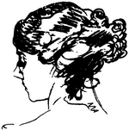
Чертежные хитрости
Линии разной толщины на рисунке художника Серова
Линия в рисунке — итог сложной работы художника над формой.
Линии на чертеже должны быть выразительны. Посмотрите на линии в рисунке художника В. А. Серова . Легким касанием карандаша намечает он уходящий в глубину кончик носа и энергичным нажимом выдвигает на передний план прядь волос. Под рукой мастера линия то усиливается, то ослабевает или совсем исчезает, потом вновь появляется и «звучит во всю силу карандаша».

Slide 10
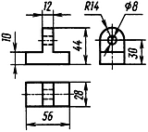
На чертеже предмет изображают условно: вид спереди, вид сверху, вид сбоку (рис.). Условны и типы линии чертежа: сплошная толстая основная, штриховая, штрих- пунктирная и сплошная тонкая. Толщину линий в чертежах определяет ГОСТ (государственный стандарт). Разные толщины (но не разная толщина «внутри» линии) позволяют воспринимать линии не все сразу, а последовательно. При этом создается ощущение легкости чтения чертежа.
Толщину линий, так же как и длину штрихов и расстояние между ними, не следует откладывать по масштабной линейке, а только глазомерно, по выработанному «для себя» эталону.
К обводке чертежа приступают после того, как закончены в тонких линиях все построения. Перед началом обводки подбирают путем проб толщину основной, штриховой и других линий, пробы делая на отдельном листе однородной бумаги.
Условный чертеж детали – толщина линий в чертежах

Slide 11
В технических рисунках нет строгих правил начертания линий. Но наглядное изображение заметно «оживает», если, последовав примеру художников, несколько усилить толщину обводки линий с теневой стороны предмета (рис.).
Выразительность рисунка чертежа зависит от правильного выбора места теневого штриха, ограничивающего затененные контуры.
Усиленная толщина линии с теневой стороны предмета

Slide 12
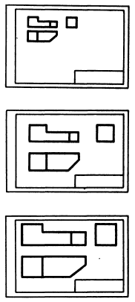
Компоновка чертежа (или композиция чертежа) выражается в гармоничном сочетании отдельных элементов изображения в выбранном масштабе с заданным форматом бумаги. Компоновкой чертежа также называется размещение изображений, размеров и надписей на поле чертежа (т.е. внутри рамки).
Начинающие чертежники строят чертеж, как правило, без учета площади листа бумаги. В итоге чертеж либо не помещается в отведенном ему поле, либо занимает только его часть.
Поскольку мы воспринимаем изображение не само по себе, не изолированно, а вместе с листом, на котором оно расположено, то между величинами изображения и листа должна существовать определенная пропорциональная зависимость, или, как говорят художники, композиционное равновесие.
Простейший способ достижения равновесия в чертеже — это равномерное распределение проекций (но не за счет нарушения проекционной связи!). Из рисунка легко понять суть этого требования.
Компоновка проекций на чертеже

Slide 13
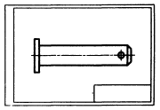
Но здесь могут быть и неожиданности. На рисунке проекция валика размещена строго посередине листа. Несмотря на это, изображение кажется сдвинутым вниз.
Это объясняется особенностью восприятия изображений нашим глазом: горизонтальные линии нам представляются длиннее вертикальных, верхняя половина предмета — больше нижней. Поэтому изображение валика следовало бы расположить несколько выше середины листа.
Деталь на чертеже кажется смещенной

Slide 14
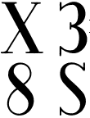
По той же причине верхние части некоторых типографических знаков делают меньше нижних, но мы их видим равными (рис.). Поверните рисунок и вы убедитесь в этом.
Это относится и к ряду букв и цифр чертежного шрифта.
Компоновка типографических знаков

Slide 15
Компоновка размерных линий на чертеже
На рисунке легко увидеть, какая компоновка чертежа выполнена композиционно правильно. Стрелки левого и правого чертежей несоизмеримы с проекциями: первые — велики, вторые — слишком малы, цифры — также. Кроме того, слева они «прижаты» к своим проекциям, справа, напротив, «оторваны» от них. Правильно исполнен средний чертеж. В нем зрительно все уравновешено и создаются благоприятные условия для глаза при его движении по изображению.

Slide 16
Взгляните на рисунок. Кажется, будто небольшой черный круг расположен в глубине квадрата, большой круг выдвинут на первый план и только третий круг лежит в плоскости квадрата. Этот пример поможет вам определить соотношение толщины и размеров линий, цифр, надписей и других элементов чертежа при его выполнении, т. е. выдержать равновесие между черным и белым.
Законы композиции проявляются во всех видах искусств: в архитектуре, скульптуре, живописи, музыке, фотографии и т. п.
Компоновка круга в квадрате

Slide 17
ТЕРМИНЫ, СВЯЗАННЫЕ С ГРАФИЧЕСКИМИ ПОСТРОЕНИЯМИ
НЕПРАВИЛЬНО | ПРАВИЛЬНО
Восстановить перпендикуляр | Восставить перпендикуляр
Обводка под лекало | Обводка по лекалу
Поставить циркуль в точку А | Поставить острие ножки циркуля в точку А
Пунктирная линия | Штриховая линия
Строчные буквы | Строчные буквы
Треугольник (имеется в виду угольник-инструмент) | Угольник

Slide 18
ТЕРМИНЫ, СВЯЗАННЫЕ С ИЗУЧЕНИЕМ ОСНОВ ПРОЕЦИРОВАНИЯ
неправильно | правильно
вычерчивание предмета | выполнение чертежа предмета
дырка | отверстие
ортогональный чертеж | ортогональные проекции
шестигранная призма | шестиугольная

Slide 19
Спасибо за внимание!
Будьте бдительны )))
Всегда Ваша чертилка, чертилиха, чёрт или чертила.

